Slide 1

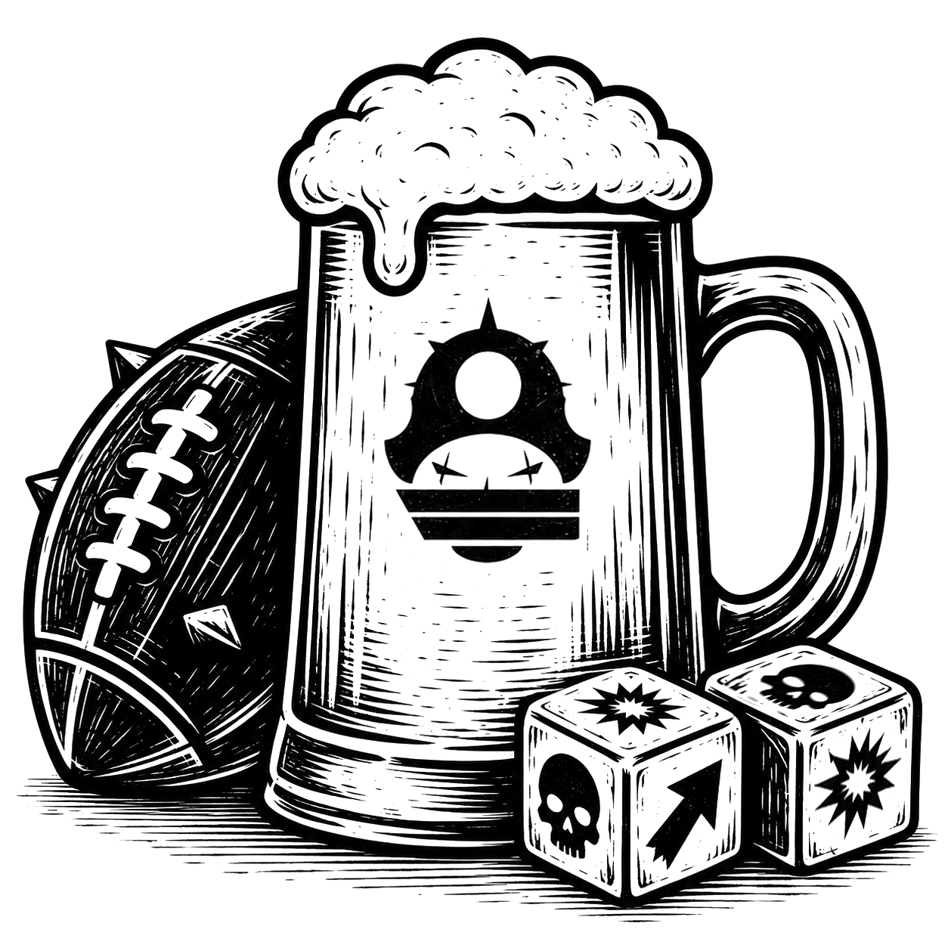
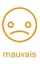
Journée N° …
 | Équipe 1 | Équipe 2
Nom des équipes Dans l'ordre d'apparition du site, svp
COACH
SCORE
Public (1D3 + Fans Dévoués)
Séquence météo
Agressions
Sorties Public
Coups de pouces & Prières à Nuffle
Séquence d'après-match
Bonus Tempo +1 (OUI / NON)
Gains (Public / 2) + Nb TD marqués + Tempo
Fans dévoués (+1/=/-1)
Achats Joueurs
Joueurs virés
Achats Encadrement / Journalier
Erreur coûteuse (1D6)
Équipe 1
Brawling Brute OUI NON
Compétences
Blessures
N° | TD | Réu | Sorties | Inter | JPV | Bonus | Aléatoire | Choisie | Carac ou Comp | MA | BP | Reduc Carac
Équipe 2
Brawling Brute OUI NON
Compétences
Blessures
N° | TD | Réu | Sorties | Inter | JPV | Bonus | Aléatoire | Choisie | Carac ou Comp | MA | BP | Reduc Carac

